Slide 1
Юрий Михайлович Непринцев (1909-1996) – советский живописец, график, Народный художник СССР, профессор, академик Академии художеств СССР.

Slide 2
Ю.М. Непринцев «Пей, сынок»

Slide 3
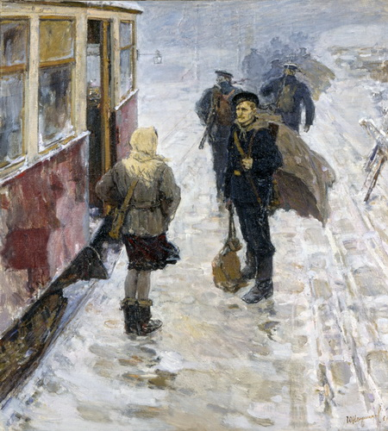
Ю.М. Непринцев «Здравствуй, Ленинград!» (1947)

Slide 4
Ю.М. Непринцев «Родная земля»

Slide 5
Ю.М. Непринцев «Последняя минута»

Slide 6
Ю.М. Непринцев «Отдых после боя» (1951)

Slide 7
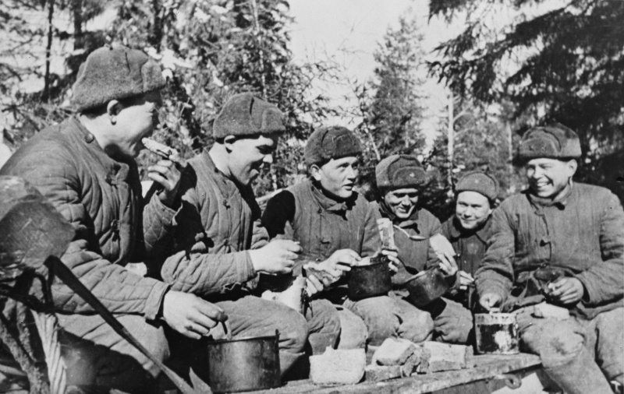

Slide 8
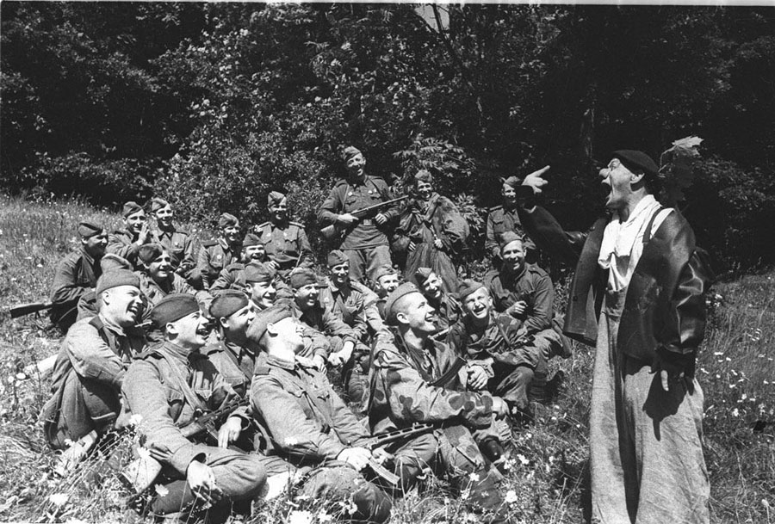

Slide 9
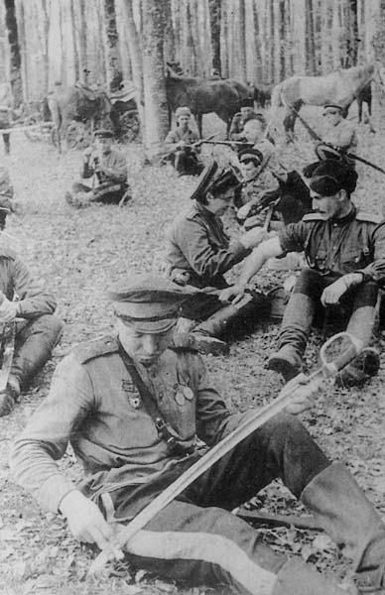

Slide 10
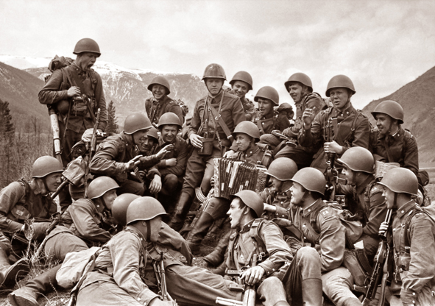

Slide 11
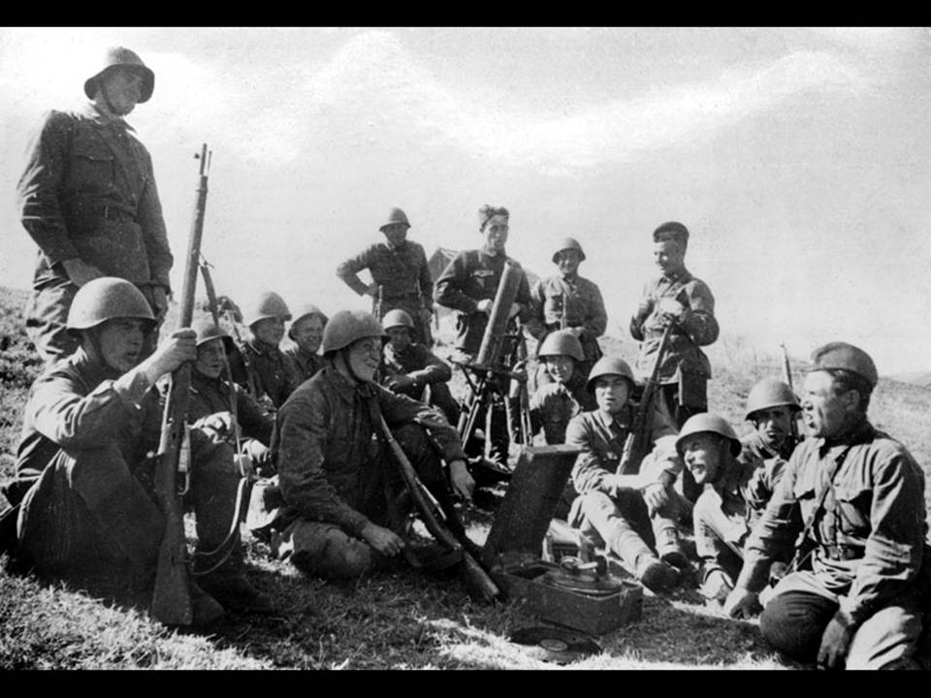

Slide 12
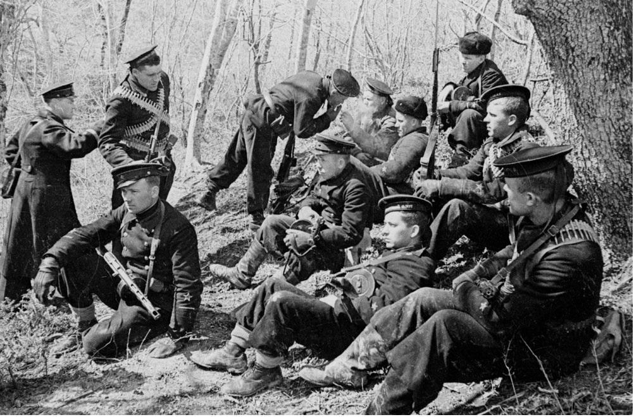

Slide 13
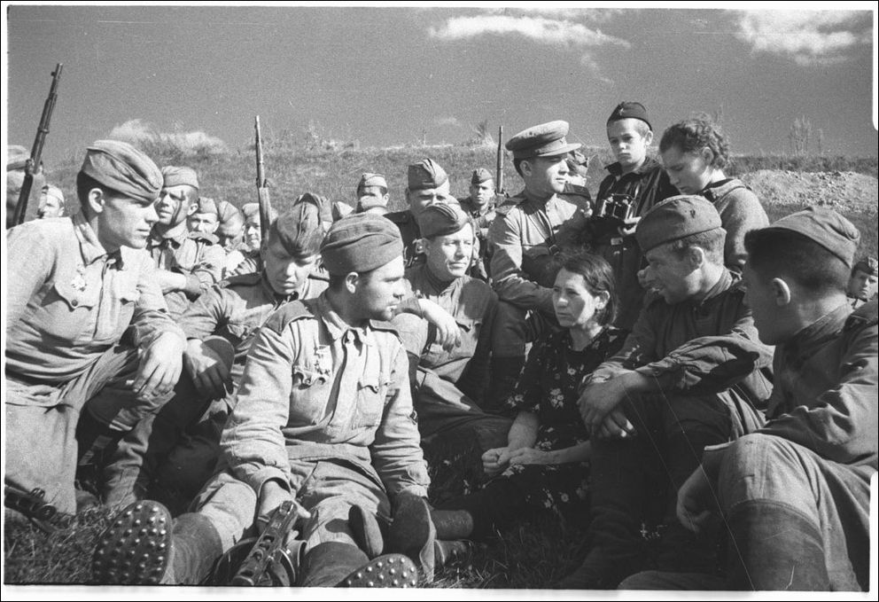

Slide 14
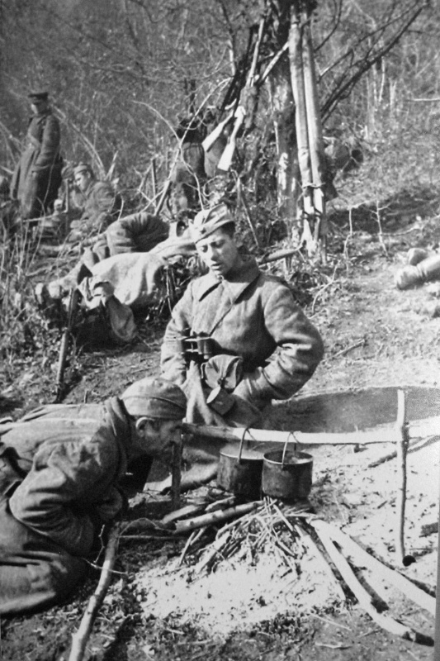

Slide 15
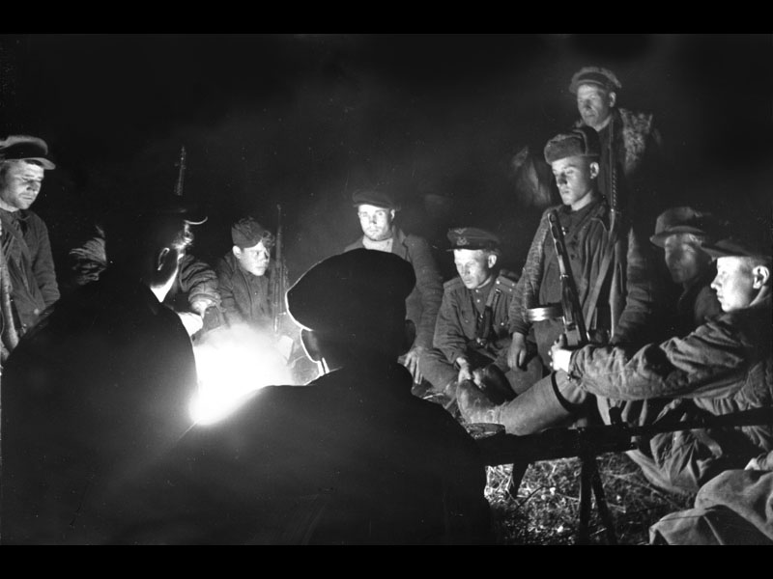

Slide 16
Мне хотелось изобразить воинов Советской Армии не в момент свершения каких-либо героических поступков, когда все душевные силы человека напряжены до предела, показать их не в дыму сражения, но в простой будничной обстановке, в минуту краткого отдыха. Ю.М. Непринцев

Slide 17
Схема сложноподчинённых предложений с придаточными изъяснительными (передача косвенной речи) [ ], (что…) [ ], (чтобы…) [… о том], (что…) Схемы предложений с прямой речью "П", - а. А: "П".

Slide 18
Ю.М. Непринцев рассказывал, что сюжет его картины возник из живых воспоминаний военных лет. Художник рассказывал о том, что ему часто вспоминался общий друг - Василий Тёркин. Непринцеву хотелось, чтобы зритель полюбил его героев. Художник говорил, что хотел создать коллективный портрет советских людей.

Slide 19
План сочинения 1. Информация о художнике. История создания картины. 2. Где и когда происходит изображённое на картине. 3. Главный герой - боец Василий Тёркин (внешний вид, поза героя). 4. Другие герои картины - бойцы Красной Армии (внешность, позы, настроение привлекающих внимание персонажей) 5. Отношение автора к своим героям. 6. Впечатление о картине.

Slide 20
Ю.М. Непринцев «Отдых после боя»

